Slide 1
Путешествие в страну Эколандию.

Slide 2

ЭКОЛАНДИЯ

Slide 3


Slide 4
Минутка чистописания.
24000,1200,60,3

Slide 5

Устный счет

Slide 6
Цена | Кол-во | Стоим.
? | 5 | 150

Slide 7
Цена | Кол-во | Стоим.
140 | 5 | ?

Slide 8
Цена | Кол-во | Стоим.
? | 20 | 240

Slide 9
Цена | Кол-во | Стоим.
7 | ? | 98

Slide 10
Цена | Кол-во | Стоим.
15 | ? | 300

Slide 11

Минутка ПГК

Slide 12
Взаимопроверка
1 | А | В | С | Д
2 | А | В | С | Д
3 | А | В | С | Д
4 | А | В | С | Д
5 | А | В | С | Д

Slide 13


Физминутка
Танцы

Slide 14



Slide 15





А теперь…
все дружно встаньте и танцуйте вместе с нашими гостями!
Будьте здоровы!

Slide 16
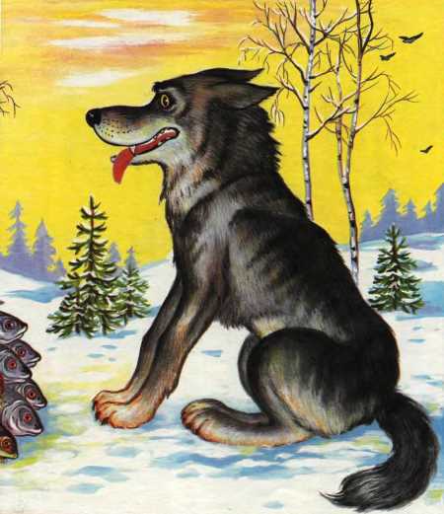
Экономическая задача
Лиса купила у волка удочку за 700 тг, леску за 350 тг и крючки за 135 тг.

Slide 17

Она пошла на речку и поймала 15 кг рыбы.

Slide 18
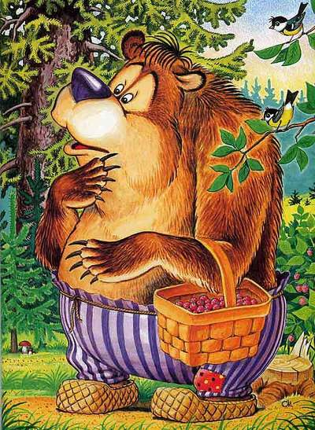
Потом Лиса продала эту рыбу медведю по цене 300 тенге за 1 кг.

Slide 19

Имела ли лиса прибыль от сделки? Какую?

Slide 20
Снасти
Рыба

Slide 21
Решение.
1) 700 + 350 = 1050 (тг.)
2) 1050 +135 =1185 (тг.)
3) 300 ⋅ 15 = 4500 (тг.)
4) 4500–1185=3315 (тг.)
Ответ: 3315 тенге.

Slide 22
Вычисли.
490
Д
35 × 14 =
154 × 12 =
1505 : 7 =
705 × 21 =
16420 : 20 =
1848
О
215
Х
О
14805
Д
821

Slide 23
Подведем итоги!
20 баллов – «5»
19 – 15 баллов – «4»
14 – 11 баллов – «3»

Slide 24
Домашнее задание.
1.Творческое : придумать задачу на Ц, К, С.
2.Не творческое: с.212, №2.
3. Работа над ошибками (минутка ПГК)-всем!

Slide 25
Рефлексия.

Slide 26

Д\З (сложное,
интересное,
посильное)
Материал урока
(понятный,
сложный,
интересный)
Как я работал
на уроке.
Урок
(интересный,
не очень)
Мое настроение.

